Slide 1
Ата-аналар жиналысы 9-сынып Сынып жетекшісі: Турсынбаева Ж.Х.
2020-2021 оқу жылы

Slide 2
Күн тәртібінде:
«Менің болашақ мамандығым» әңгіме.
2020-2021 оқу жылында білім беру процесін және тәрбие іс-шараларын тиімді ұйымдастыру. Online Mektep - Bilimland.kz, ZOOM.
Кретериалды бағалау, кері байланыс Kundelik.kz.
І тоқсан қорытындысы

Slide 3
Мамандық таңдауда ата- ананың ықпалы қандай ? Құрметті ата- аналар! Мамандық таңдауда мынадай ережелерді есте сақтаған жөн: Барынша көптеген мамандықтарды зерттеу керек және тіршлік еткен аймақта қандай мамандықтар керектігін анықтау қажет; Өзін-өзі зерттеу маңызды (қызығулар, мінез ерекшеліктері, бейімділіктер, өзін-өзі бағалау, талаптану деңгейі); Өзіне ұнамды және ыңғайлы мамандықты таңдауы тиіс; Таңдаған мамандықты зерттеу; Таңдаған мамандық бойынша өз күшін байқап көру; Мамандық туралы жетік білмеу-мамандық таңдауда кездейсоқтыққа әкеледі. Оның соңы таңдаған мамандығы өзіне ұнамай, жұмыс орнын жиі өзгертуге әкеліп соқтырады.осы жағдайға байланысты ата-аналарға төмендігі жадынама ұсынғым келеді. Баланың өз қалауымен мамандық таңдауына мүмкіндік беру; Баланың өзі таңдаған мамандықтың пайдасы мен кері әсерлерін бірлесе шешуге тырысу; Болашақ мамандықты таңдау кезінде материалдық жағынан пайдасы мол мамандықтарды ғана емес, соынмен қатар моральдық сезімдерді қанағаттандыратын мамандықтарды да қарастыру; Егер мамандық таңдау кезінде баланы эмоционалдық қысымға алмау; Егер баланың тілегі мен шыдамы бойды алып бара жатса, көмек беріп, әңгімелесу; Егер бала мамандық таңдау кезінде қателессе, ол үшін баланы жазаламау, қайта қатені түзетуге ұмтылу; Егер ата-ана баласының қандай да бір мамандықпен айналысып, жұмыс жасай бастағанын байқаса, онда балаға қолдау көрсету керек. Мамандық таңдау-әркімнің өз жүрек қалауы. Жүрек қалауымен таңдалған мамандық биік шыңдарға жетелері анық.

Slide 4
Мамандык таңдау бойынша окушылар мен ата-аналарға арналған жадынама. Мамандық тандау — өте жауапкершілікті және маңызды іс. Мамандық тандай отырып алдымен баланың қызығушылығына, қабілетіне, бейімділігіне, қалауына қарау керек, содан кейін барып жанұялық салтпен санасуға болады. Балаңыздың болашақ мамандығын өзі таңдауына мүмкіндік беріңіз. Оның тандаған мамандығына деген қарсылық пен қолдауды бірге отырып талқылаңыз. Мамандық тандар кезде тек материалдық пайданы ғана ойламай, балаңыздың рухани қанағаттануын да естен шығармаңыз. Болашақ мамандық таңдар кезде балаңыздың сол кәсіпке деген жарамдылығын да байқаңыз. Егер мамандық тандау барысында қарамақайшылықтуыңдап жатса, кеңесші амандармен ақылдасыңыз. Мамандық тандауда балаңызды қыспалай бермсңіз, әйтпесе бұл жан жалға әкеп соқтыруы мүмкін. Балаңыздың арманы орындалу үшін оған барынша қолдау көрсетуге тырысыңыз. Егер балаңыз мамандық тандауда қателескен болса, ол үшін кінәламаңыз, оны жөндеуге болады.. Егер балаңыз қандай да бір мамандыққаертеден әуестене бастаса, оған үйірмелер, әдебиеттер, әр түрлі сабақтардың көмегімен осы қызығушылығын сақтауға мүмкіншілік беріңіз. Балалар өз ата-аналарының мамандығына қатысты маман таңдауы да мүмкін екенін есіңізге алыңыз.

Slide 6
Критериалды бағалау
Қазіргі таңда оқушылардың бағалануы өткен жылға қарағанда өзгеше. Өйткені ҚБ (қалыптастырушы бағалау) жылдағыдай тек түсініктеме арқылы емес, 10 балдық жүйемен бағаланады.
1-3 – нашар
4-5-қанағаттанарлық
6-7-жақсы
8-10-өте жақсы
Тоқсандық қорытынды ҚБ – 25%, БЖБ (бөлім бойынша жиынтық)-25%,ТЖБ (тоқсандық жиынтық бағалау)-50% есептеледі.

Slide 7
І тоқсан қорытындысы
Үздіктер | Екпінділер
Кожахметова Айгерім Койшугулова Мариям Нурбекова Озария | Тажибаев Диар Ризабек Дидар Аманбек Нарұл Каирбекова Дана Бакиденов Нұрдаулет Жакаева Камила Жанибекова Лунара Кекенова Алия Қуаныш Әліби Мухамеджанова Аделя Утегенова Дильназ

Slide 8
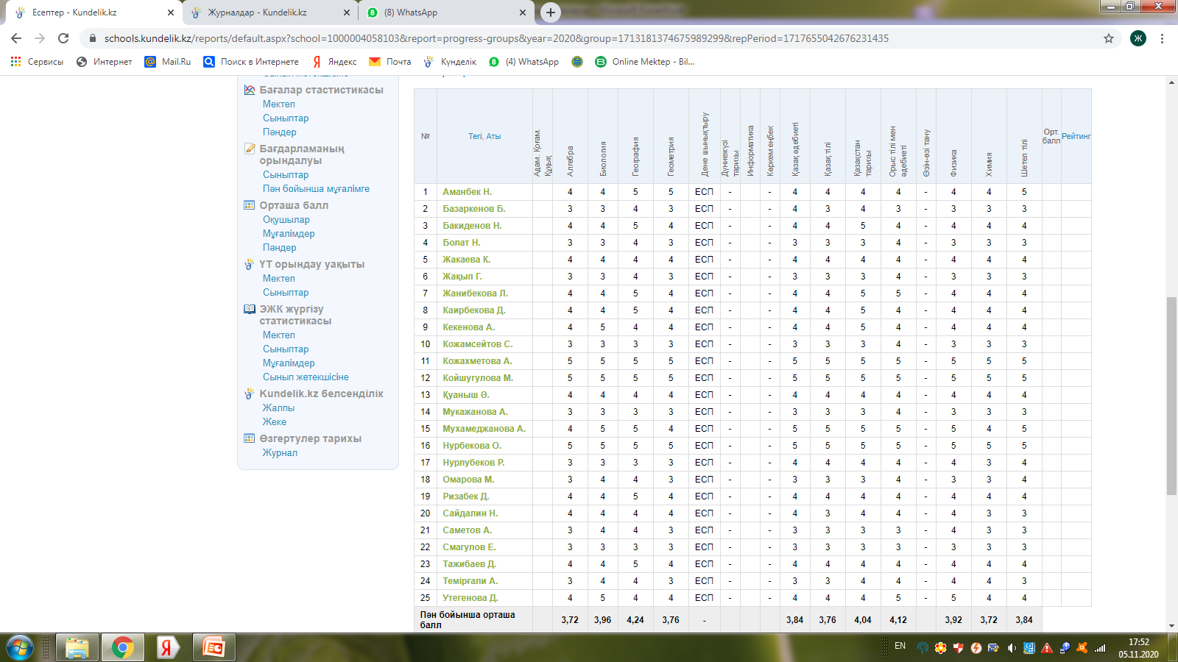

Slide 9
Мектебіміздің оқушылары “Жайдарлы Жас Ұлан” КВН сайысына қатысып I орынға ие болды. Соның ішінде 9-сынып оқушылары: Кожахметова Айгерім, Қуаныш Әліби, Аманбек Нарұл, Ризабек Дидар.

Slide 10
Қазақстан Республикасының астана күніне және әл-Фарабидің 1150 жылдығына арналған “Уақыт - байланыстырушы желі” мектеп және колледж музейлерінің сырттай байқауында “Өткеннің жұмбақтарына саяхат” номинациясында 1 орын алғаны үшін Кожахметова Айгерім марапатталады

Slide 11
Назарларыңызға рахмет!

